Slide 1








Histoire
Et avant la France
Qui est Clovis roi des Francs ?

Slide 2



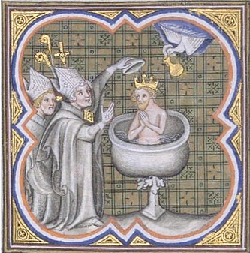
Doc 1
Clovis
Clovis est né en 465 et est le fils du roi des Francs Saliens Childéric Ier. En 481, Clovis hérite de son père.
En usant de la diplomatie mais aussi d'assassinats, il parvient à s'imposer aux autres chefs francs. Ayant uni les Francs, Clovis commence l'agrandissement du royaume franc.
Il se marie en 493 avec Clotilde, une princesse Burgonde.
Qui est Clovis?
Que parvient-il à faire ?
Avec qui se marie-t-il ?

Slide 3
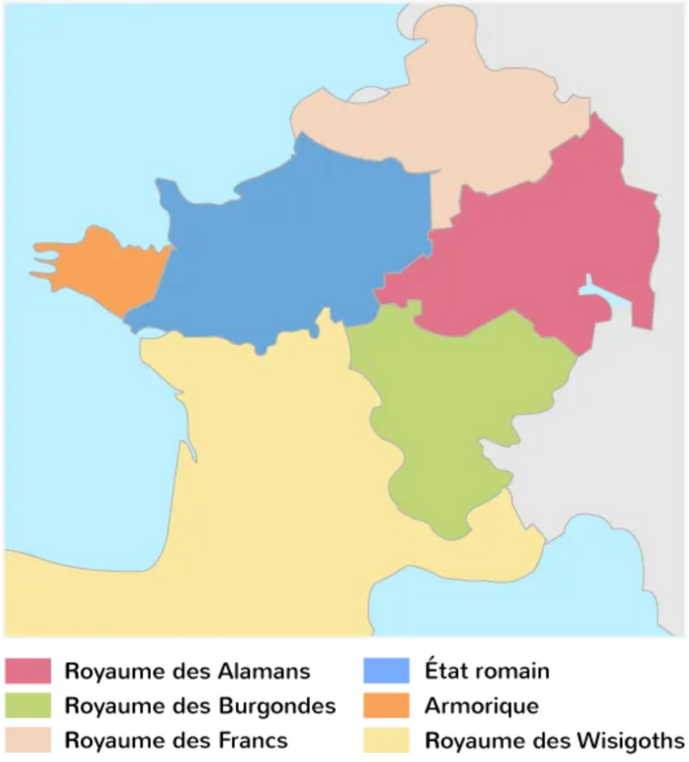
Doc 2
Royaume des Francs
Cite les royaumes et états présents sur notre territoire au début du règne de Clovis ?
Etat romain (royaume de Syagrius)
Royaume des Alamans
Royaume
des Burgondes
Royaume des Wisigoths

Slide 4
Doc 3
Les batailles de Clovis
  Vers 486 : Bataille de Soissons. Fin du royaume de Syagrius
  Vers 496 : Bataille de Tolbiac contre les Alamans.
  500 : Bataille d'Ouche. Défaite des Burgondes.
  507 : Bataille de Vouillet. Défaite des Wisigoths.
Cite 3 batailles remportées par Clovis ?

Slide 5
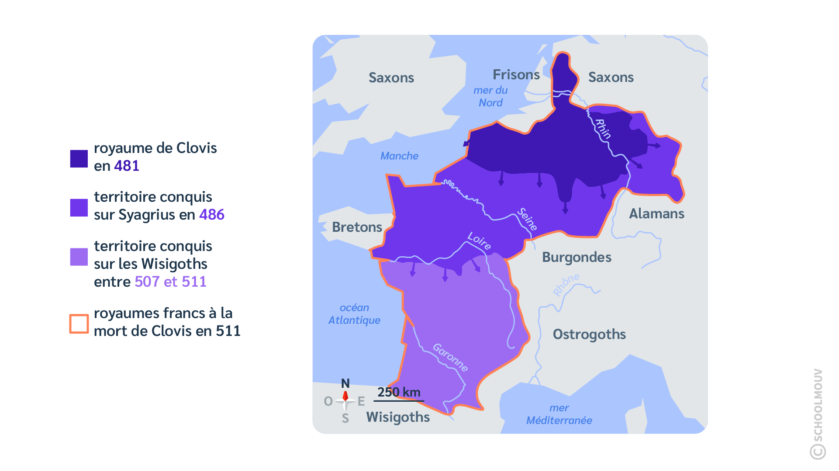
Doc 4
Quels territoires Clovis conquiert-il ?
Royaume des Francs
Etat romain (royaume de Syagrius)
Royaume des Alamans
Royaume
des Burgondes
Royaume des Wisigoths

Slide 6



Histoire racontée
Ecoute l’histoire.

Slide 7
« Où sommes-nous demanda Tom, en observant la scène qui se déroulait alentour. »
Ils avaient été déposés au milieu d'une foule de guerriers entourant une multitude d'objets précieux.
« Nous sommes à Soissons, expliqua madame Réglisse, les guerriers qui se trouvent là sont des guerriers Francs et l'homme que l'on peut voir ici est Clovis, leur Chef.
- Que font-ils ?questionna Lilou.
- Nous sommes en 486. Les Francs viennent de remporter une bataille importante et de conquérir le royaume de Syagrius le dernier royaume Gallo-romain subsistant. Ils en ont pillé les richesses et comme le veut leur tradition, ils vont procéder au partage de ces trésors au moyen d'un tirage au sort. Ecoutez! »
Clovis venait de prendre la parole, il s'était approché d'un magnifique vase précieux et demandait à ses guerriers s'il pouvait en prendre possession. Tous acceptèrent, sauf un guerrier qui, jaloux, vint briser le vase d'un coup de hache. Clovis ne dit rien.
« Pourquoi a-t-il brisé ce vase? demanda Tom.
- Crois-moi, mon petit, s'il avait su ce qui allait lui arriver par la suite, ce soldat se serait abstenu!
- Qu'est-ce-qu'il va lui arriver, madame ? interrogea Tom qui brûlait de curiosité.
- Partons, je vais te raconter. Nos trois aventuriers rebroussèrent chemin et la vieille institutrice expliqua :
« Dans un an, Clovis passera en revue ses soldats, il reconnaîtra ce guerrier jaloux et jettera sa hache au sol. Ce guerrier se baissera pour la ramasser et Clovis lui enfoncera la sienne dans le crâne en lui disant : "Voilà, ce que tu as fait au vase de Soissons".
- Mais c'est horrible! s'exclama Lilou.
-Oui, c'est dégoûtant! Il est fou celui-là ! ajouta Tom».
Ils réapparurent dans un autre espace-temps.
« Où sommes-nous désormais maîtresse? interrogea Tom, pressé de se sortir ces images de crâne fendu de la tête.
- Nous allons avoir le privilège d'assister à un événement historique majeur. Le baptême de Clovis. Nous sommes le 25 décembre 496 et nous sommes désormais à Reims.
- Un baptême? Un évènement historique majeur? Tu te moques de nous ? La semaine dernière nous avons été au baptême civil de Nicolas, notre cousin et ce n'était pas vraiment un événement historique majeur, on s’est plutôt embêté ! déclara Tom.
- Non, mes enfants! Clovis fut le premier roi de France à se convertir à la religion catholique et à s'allier avec l'Eglise sur les conseils de sa femme Clothilde. Après Clovis, tous les rois de France seront catholiques. Avec ce baptême, la France entre pour de bon dans le Moyen-Age, la société va subir de nombreux bouleversements. Nous allons entrer dans le temps des rois, des seigneurs, des chevaliers, des châteaux-forts... Une époque sombre et passionnante à la fois. Allons voir cela mes enfants. »

Slide 8


Qu'avons-nous appris ?
Clovis devient roi des Francs en 481. Il entreprend une série de conquêtes et étend son royaume en remportant des batailles contre les Romains, les Alamans, les Wisigoths...
Il se marie avec une princesse Burgonde : Clotilde et en 496, il adopte la religion catholique de son épouse. Dès lors, tous les rois de France seront catholiques.
Il fonde la dynastie des Mérovingiens et meurt en 511.

